Slide 1
Fredsstudier
Endowment/Major Gift Advisor Ingrid Grandum Berget
2.9.2017

Slide 2
Notes:
Vi tar ansvar

Slide 4
Rotarys hovedsatsingsområder

Slide 5
Hvorfor arbeiderRotary for fred
Vold og konflikter driver millioner av mennesker på flukt hvert år
Halvparten av de som blir drept er barn, og 90 prosent sivile.
Vi nekter å akseptere konflikter som en naturlig del av livet. Rotaryprosjekter gir opplæring som bidrar til mellom-menneskelig forståelse og ferdigheter i å løse konflikter.

Slide 6
Hvordan hjelper Rotary?
Gjennom:
Serviceprosjekter
Peace Fellowship
Stipender
Rotary tar tak i de underliggende årsakene til konflikter
Fattigdom
Ulikhet
Etniske spenning
Mangel på utdanning
Urettferdig fordeling av ressurser
Notes:
1260 prosjekter i 2016-2017
Grants Polio USD 110 mill
Søknader fredsstipend økt med 59% fra 2015 - 2017
Totalt 4 milliarder USD!

Slide 7
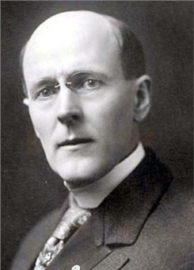
The Rotary Peace Centers: Kort historikk
1999 Etablert masterstudie.
2002 Oppstart 1. kull
2004 1. kull ferdig
2006 Oppstart av pilot, 3 mndr. sertifiseringskurs
2008 Kurset etablert
2012 Extern evaluering
2014 Nytt navn: Rotary Peace Centers, Rotary Peace Fellows
2017 En ny strategi er under arbeidelse og et nyttsertifikat-program er under utvikling.
Notes:
Hvordan kan vi få størst mulig effekt?
Gjennom utdanning av spesialister - Peace Fellows. Ringer i vannet!
3mndrs kurset er rettet mot velutdannende personer som har arbeidet i feltet minst 5 år og som klarer å ta fri 3 mndr.
Hedre Paul Harris navn i forbindelse med 50 årsdagen for hans død.
I begynnelsen: 7 universiteter, dekket 4 verdensdeler. Duke (USA), International Christian University(Japan) Scinece Po, Frankrike, Universidad El Salvador, Argentina, Bradford, England, Berkeley, USA, Queensland, Australia.
Ønsket alle verdensdeler representert. El Salvadr og Frankrike falt ut. Sverige kom inn.
6 sentere fordelt på 7 universiteter.
På denne måten kom studiet og setrtifiseringskurset for de som alt var ute i feltet under samme tak.
2009 Berkeley gikk ut
2011 Universidad del Salvador i Argentain faser ut og Uppsala kom inn
1. Kull i 2004, 68 studenter fra 29 land

Slide 8
Hvor?
6 sentere – 7 universitet
University of Quinsland, Australia
University of Bradford, England
International Christian University, Japan
Uppsala Universitet, Sverige
Duke University/University of Nort Carolina, Chapell Hill USA
Chualalongkorn University, Thailand (3 mndr sertificat)

Slide 9
Noen tall
100 studenter tilbys hvert år masterstudie eller 3. mnd sertifiseringskurs
65 mill mennesker er på flukt pga væpnet konflikt eller forfølgelse
142 mill USD er samlet inn av rotarianer til fredsprosjekter
1000+ studenter er nå uteksaminert gjennom Rotarys Peace Centers program

Slide 10
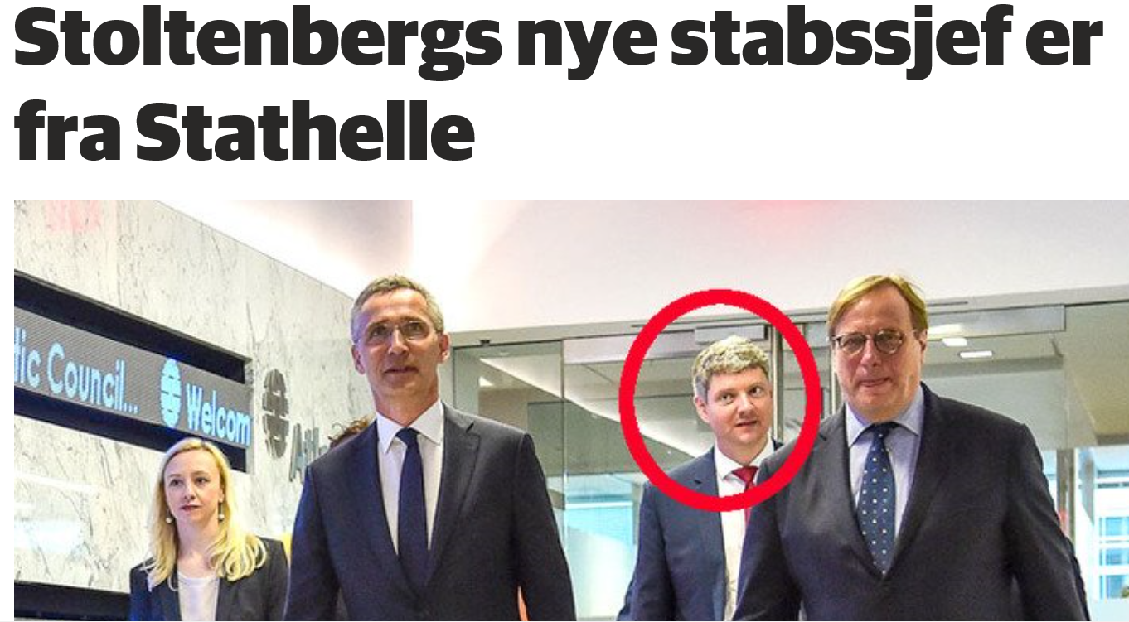
Notes:
Her er et lokalt eksempel, Stian Jenssen fra Stathelle. Våren 2017

Slide 11
Hvem
Notes:
Hvert år velger Rotary ut opp til 100 studenter fra hele verden og tilbyr dem studieplass på et av de 6 Peace Centers.
50 Masters degree og 50 certificate (3 months)
De må I tillegg tilfredsstille opptakskravene ved de respektive universitetene.
Antall søknader 2016: 541, 2017 1354
Vurderer 427 søknader. I 2017

